Slide 1
Segunda Reunión Preparatoria de la XXII Edición de la Cumbre Judicial Iberoamericana / Segunda Reunião Preparatória da XXII Edição da Cimeira Judicial Ibero-Americana Madrid, España, 19 y 20 de febrero Poder Judicial de la Federación, México Poder Judicial Federal do México Suprema Corte de Justicia de la Nación Supremo Tribunal de Justiça da Nação

Slide 2
Portal de sentencias de Derechos Económicos, Sociales, Culturales y Ambientales / Portal de acórdãos sobre direitos económicos, sociais, culturais e ambientais
Portal DESCA
Cifras actualizadas al 07 de febrero de 2025 / Números actualizados em 07 de fevereiro de 2025

Slide 3
Antecedentes
El Portal DESCA es una Estructura Permanente de la Cumbre Judicial Iberoamericana, aprobad0 en la Edición XVIII (2014-2016).
Los DESCA son derechos humanos que tienen por objeto garantizar las condiciones sociales y económicas para que las personas puedan satisfacer sus necesidades básicas y vivir dignamente.
Es un micrositio que reúne información jurisprudencial en la materia, relativa a casos resueltos por los Altos Tribunales de la región.
O Portal DESCA é uma Estrutura Permanente da Cimeira Judicial Ibero-Americana.
Foi aprovado na XVIII Edição (2014-2016).
Os DESCA são direitos humanos que visam garantir condições sociais e económicas para que as pessoas possam satisfazer as suas necessidades básicas e viver com dignidade.
É um microsite que reúne informação jurisprudencial sobre a matéria, relativa a casos resolvidos pelos Tribunais Superiores da região.
Notes:
Dada la relevancia de los DESCA surge la importancia de crear una herramienta que compile y sistematice las sentencias relevantes de la región iberoamericana.

Slide 4
Actividades realizadas durante la XXII edición
Durante la presente edición se realizaron diversas labores que consistieron en:
Mejoras realizadas al Portal DESCA
Análisis de sentencias recibidas
Actualización
Propuestas de mejoras con miras a la siguiente edición
Durante esta edição, foram realizadas várias tarefas, que consistiram em:
Melhorias efectuadas no Portal DESCA
Análise das sentenças recebidas
Atualização
Propostas de melhorias com vista à próxima edição

Slide 5
1. Mejoras realizadas al Portal DESCA / Melhorias introduzidas no Portal DESCA
Pleca de acceso directo al “Buscador de casos”
Acesso direto ao botão “Localizador de casos
Agiliza el acceso al buscador para la consulta de información jurisprudencial
Acelera o acesso ao motor de busca para consulta de informação jurisprudencial.

Slide 6
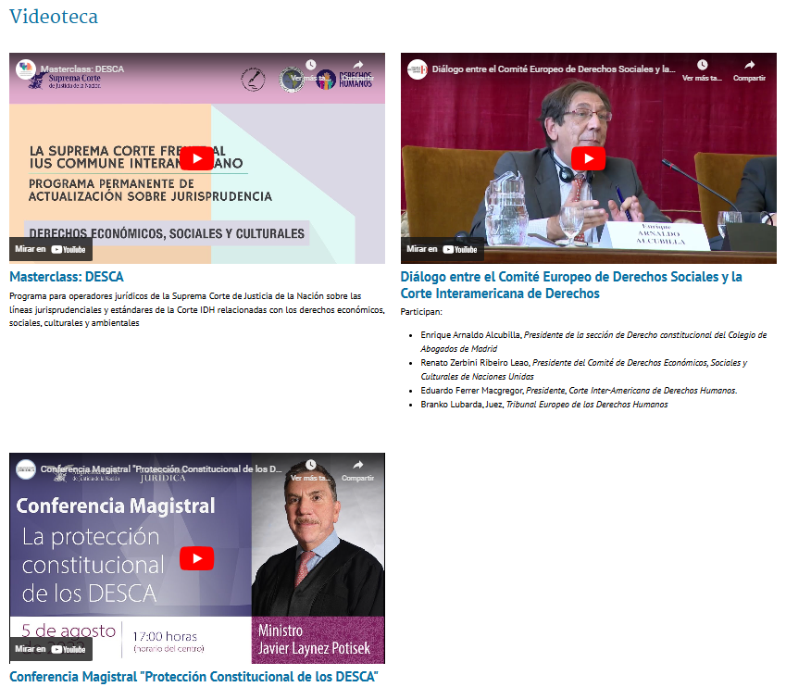
1. Mejoras realizadas al Portal DESCA / Melhorias introduzidas no Portal DESCA
Espacio para incorporar videos sobre DESCA / Espaço para incorporar vídeos na DESCA
Contribuye a la difusión de material videográfico sobre temas relevantes relacionados con los DESCA. / Contribui para a divulgação de material vídeo sobre questões relevantes em matéria de direitos sociais e económicos.
Se invita a los países a remitir este tipo de materiales. / Os países são convidados a apresentar esses materiais.

Slide 7
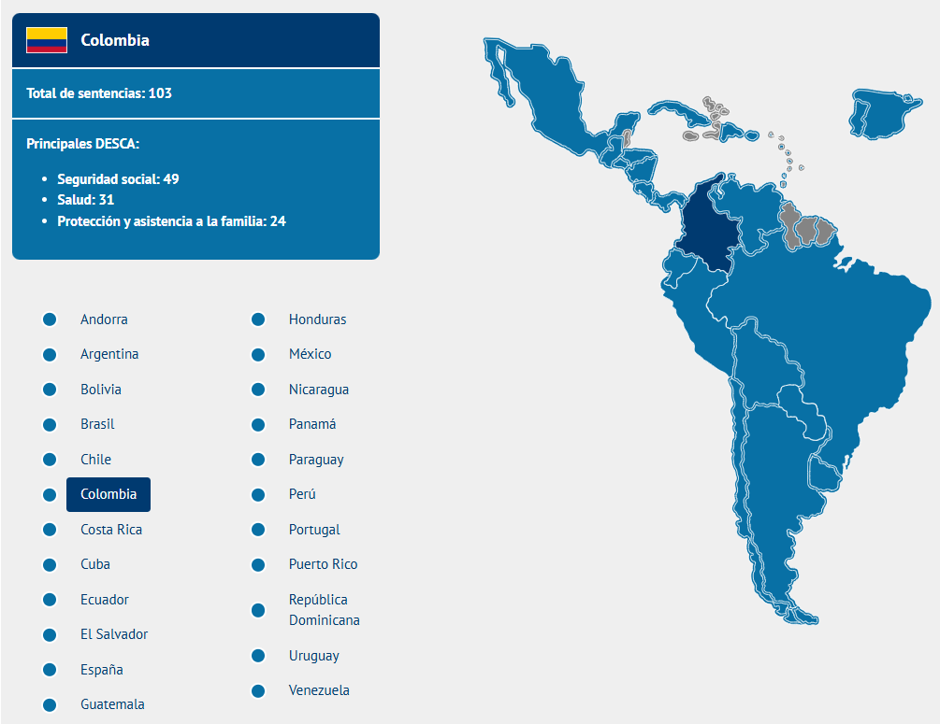
1. Mejoras realizadas al Portal DESCA / Melhorias introduzidas no Portal DESCA
Mapa interactivo / Mapa interativo
El mapa permite seleccionar el país que se desee consultar y muestra: / O mapa permite-lhe selecionar o país que pretende consultar e apresenta-o:
El total de sentencias compiladas / O número total de acórdãos compilados
Los tres principales DESCA analizados en las sentencias. / Os três principais DESCAs analisados nos acórdãos.

Slide 8
2. Análisis de sentencias recibidas, XXII Edición / Análise das sentenças recebidas, XXII Edição
15 países de la región iberoamericana remitieron 134 sentencias, de las cuales se incorporarán 107, por tratarse de sentencias que impulsan el desarrollo progresivo de los derechos humanos y amplían su ámbito de reconocimiento y protección.
15 países da região ibero-americana enviaram 134 sentenças, 107 das quais foram selecionadas como sentenças que promovem o desenvolvimento progressivo dos direitos humanos e alargam o seu âmbito de reconhecimento e proteção.
Se invita a los países que no enviaron sentencias lo puedan hacer a más tardar a finales de febrero del 2025, pues se busca contar con la mayor participación de los integrantes de la Cumbre.
Espera-se que os países que ainda não enviaram acórdãos o possam fazer até ao final de fevereiro de 2025, o mais tardar, uma vez que o objetivo é ter a maior participação possível dos membros da Cimeira.
Países participantes, XXII edición
Argentina | Chile | Colombia | Costa Rica | El Salvador
España | Guatemala | México | Panamá | Perú
Paraguay | Portugal | Puerto Rico | Uruguay | República Dominicana

Slide 9
2. Análisis de sentencias recibidas, XXII Edición / Análise das sentenças recebidas, XXII Edição
Los principales derechos a los que hicieron referencia las 107 sentencias enviadas fueron: / Os principais direitos referidos nos 107 acórdãos enviados foram os seguintes:
DESCA analizado / Análise DESCA | Sentencias que lo refieren / Acórdãos que lhe dizem respeito
Trabajo y derechos laborales / Trabalho e direitos laborais | 34
Protección y asistencia a la familia / Proteção e assistência à família | 23
Salud / Saúde | 22
Medio ambiente sano / Ambiente saudável | 19

Slide 10
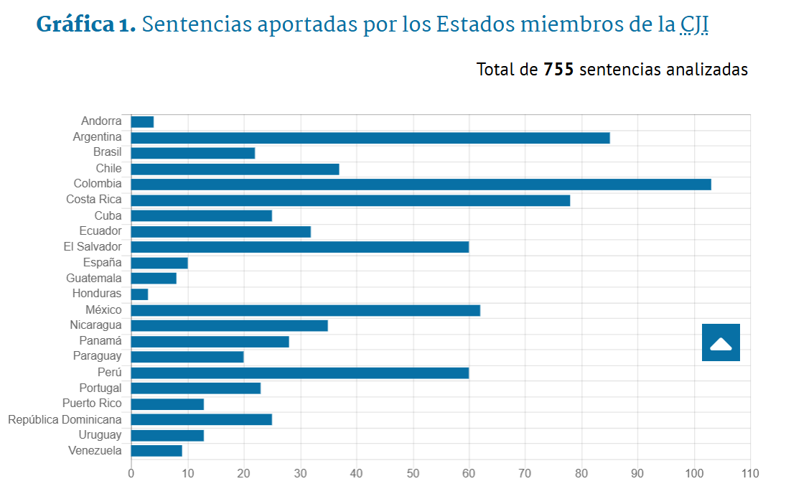
3. Actualización de estatus / Atualização da situação
El acervo del Portal asciende a 755 sentencias de 22 países integrantes de la Cumbre.
O Portal possui 755 acórdãos de 22 países da Cimeira.
Notes:
Gracias a la participación de los países miembros, el Portal DESCA se ha mantenido exitosamente durante cuatro ediciones consecutivas.
Actualmente, el acervo del Portal DESCA asciende a:
755 sentencias de 22 países. (Bolivia no ha participado) fecha de corte 7 de febrero de 2025

Slide 11
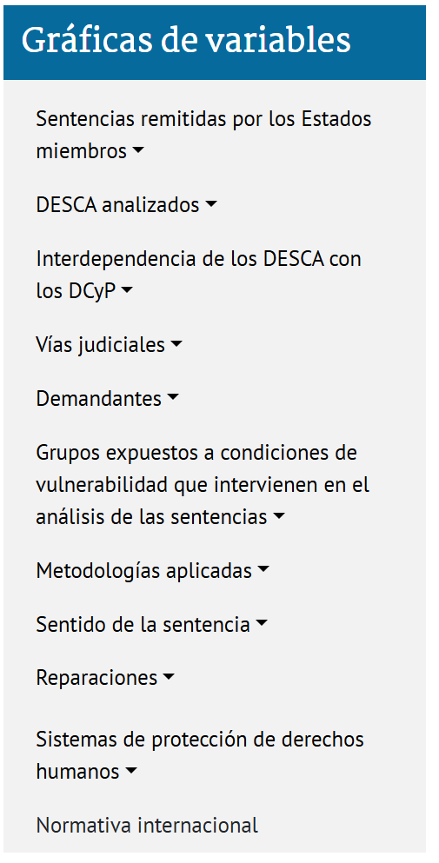
3. Actualización de estatus / Atualização da situação
GRÁFICAS
Este apartado pone a disposición, de forma visual, la información sistematizada de las sentencias. / Esta secção disponibiliza, sob forma visual, informações sistematizadas sobre os acórdãos.
Véase / Ver: https://desc.scjn.gob.mx/grafica
Notes:
Con la incorporación de las sentencias recibidas, se realiza la actualización de este apartado, el cual pone a disposición, de forma visual, la información sistematizada de las sentencias.

Slide 12
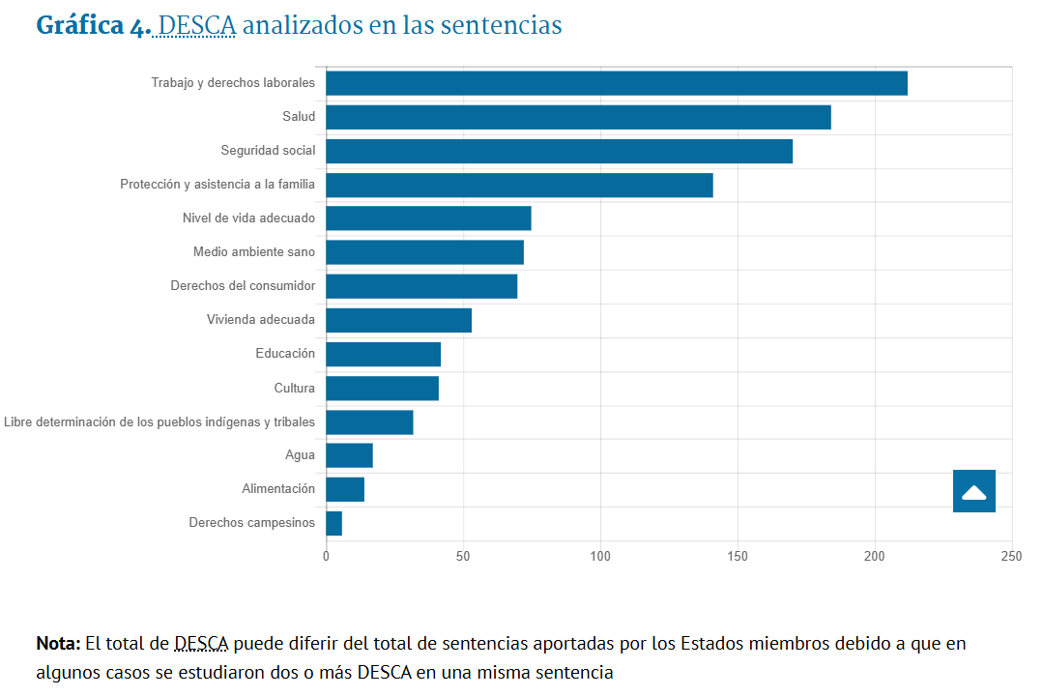
a. DESCA analizados / DESCA analisado
DESCA más referidos:
Trabajo y derechos laborales / Trabalho e direitos laborais (223)
Salud / Saúde (185)
Seguridad social / Segurança social (170)
DESCA menos referidos:
Agua / Água (17)
Alimentación / Alimentação (14)
Derechos campesinos / Direitos dos agricultores (7)

Slide 13
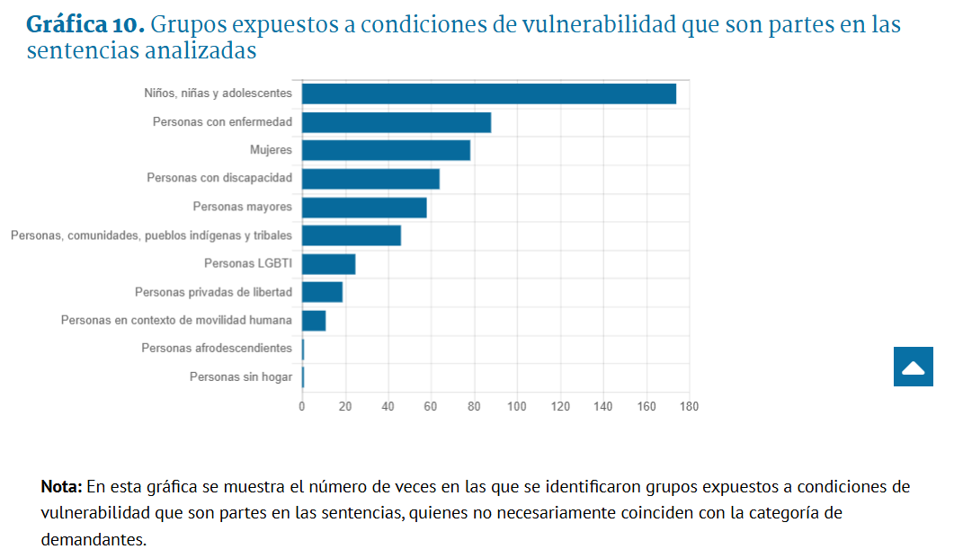
b. Grupos expuestos a condiciones de vulnerabilidad / Grupos expostos a condições de vulnerabilidade
Grupos protegidos en mayor medida / Grupos mais protegidos
Niñas, niños y adolescentes / Crianças e adolescentes (176)
Personas con enfermedad / Pessoas com doença (88)
Mujeres / Mulheres (81)
Grupos menos referidos
Personas en contextos de movilidad humana / Pessoas em contextos de mobilidade humana (11)
Personas sin hogar / Pessoas sem-abrigo (1)
Personas afrodescendientes / Pessoas de origem africana (1)
Notes:
Las Cortes y Tribunales de la región iberoamericana han protegido los DESCA de personas o grupos que históricamente se han encontrado en situación de desventaja o desigualdad estructural. Específicamente en el portal se ha detectado lo siguiente.

Slide 14
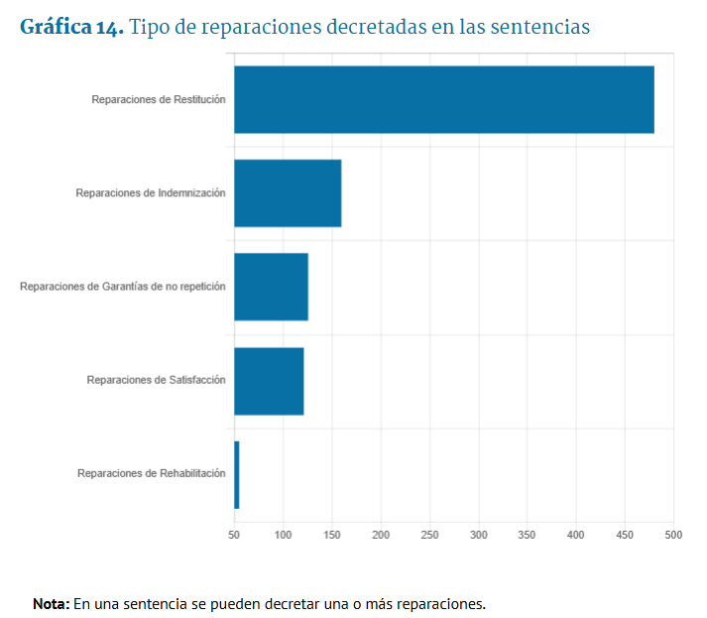
d. Reparaciones decretadas / Reparações ordenadas
Reparaciones decretadas conforme a cinco criterios: / Reparações ordenadas de acordo com cinco critérios:
Restitución / Restituição (480)
Indemnización / Indemnização (160)
Garantías de no repetición / Garantias de não repetição (126)
Satisfacción / Satisfação (121)
Rehabilitación / Reabilitação (55)
Notes:
Si bien es importante garantizar la justiciabilidad de los DESCA, también lo es observar los tipos de reparaciones decretadas en los casos de violaciones a estos derechos. Por ello, se busca visibilizar las formas en que las Altas Cortes y Tribunales Supremos remedian las vulneraciones a derechos humanos.

Slide 15
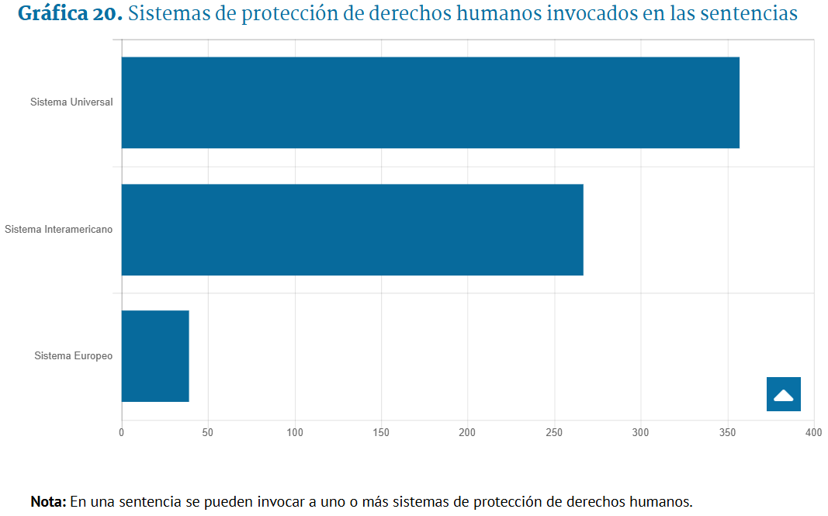
e. Estándar internacional / Norma internacional
El sistema más utilizado es el universal (ONU) con 366 sentencias. / O sistema mais utilizado é o sistema universal (ONU) com 366 acórdãos.
Sistema interamericano 272 sentencias/ sentenças
Sistema europeo en 39 / Sistema europeu em 39
Notes:
Con el fin de impulsar el desarrollo progresivo del derecho internacional de los derechos humanos y contribuir a la difusión y observancia de los diversos estándares internacionales que reconocen, protegen y amplían los DESCA, la coordinación del Portal DESCA ha identificado la utilización de normativa y resoluciones emitidas por organismos internacionales.
21 países han utilizado estándar universal: Andorra, Argentina, Brasil, Chile, Colombia, Costa Rica, Ecuador, El Salvador, España, Guatemala, Honduras, México, Nicaragua, Panamá, Paraguay, Perú, Portugal, Puerto Rico, República Dominicana, Uruguay y Venezuela.
17 países han utilizado estándar interamericano: Argentina, Brasil, Chile, Colombia, Costa Rica, Ecuador, El Salvador, Guatemala, Honduras, México, Nicaragua, Panamá, Paraguay, Perú, República Dominicana, Uruguay y Venezuela.
12 países han utilizado estándar europeo: Andorra, Argentina, Brasil, Chile, Colombia, Costa Rica, El Salvador, España, México, Panamá, Portugal y Uruguay.

Slide 16
e. Estándar internacional / Norma internacional
Referencia a normativa internacional: / Referência a normas internacionais:
Resoluciones de otros Tribunales Supremos o Constitucionales / Decisões de outros tribunais supremos ou constitucionais (47)
Normativa diversa al país que resuelve el asunto en cuestión / Legislação diferente da do país que resolve a questão em causa (34)
Gráfica 22. Resoluciones de otros Tribunales Supremos o Constitucionales, Normativa diversa a la del país que resuelve invocados en las sentencias.
Notes:
Además, los órganos jurisdiccionales utilizan resoluciones de otros Tribunales Supremos o Constitucionales, instrumentos bilaterales o multilaterales e incluso normativa diversa al país que resuelve el asunto en cuestión.

Slide 17
4. Propuestas de mejoras con miras a la siguiente edición / Propostas de melhoria com vista à próxima edição
Se propone:
Capacitar a los enlaces designados y a sus equipos para crear habilidades que les permitan seleccionar y procesar las sentencias y así se involucren en la elaboración de los documentos de ficha, síntesis y, en su caso, criterios jurisprudenciales.
Realizar un programa de difusión del Portal, en colaboración con la Red de Comunicadores.
Invitar a que los países miembros envíen material videográfico sobre eventos relacionados con DESCA.
Propõe-se:
Formar os interlocutores designados e as suas equipas para desenvolver competências que lhes permitam selecionar e tratar os acórdãos e, assim, participar na elaboração de fichas, de sínteses e, se for caso disso, de critérios jurisprudenciais.
Realizar um programa de divulgação do Portal, em colaboração com a Rede de Comunicadores.
Convidar os países membros a enviar material vídeo sobre os eventos relacionados com o DESCA.

Slide 18
Agradecimientos
Se agradece la buena disposición y colaboración de los países miembros en este proyecto.
Se les invita a continuar contribuyendo con el envío de sentencias que dentro de su argumentación y contenido hagan alusión a la protección y justiciabilidad de los derechos económicos, sociales, culturales y ambientales.
Agradecemos a disponibilidade e a colaboração dos países membros neste projeto.
Convidamo-los a continuar a contribuir enviando acórdãos que, na sua argumentação e conteúdo, se refiram à proteção e justiciabilidade dos direitos económicos, sociais, culturais e ambientais.
Gracias Obrigada
Notes:
Con su contribución, el acervo del portal continuará siendo un referente para fortalecer el diálogo jurisprudencial y la difusión de sentencias que desarrollan y protegen ampliamente los DESCA.

